Slide 1


BÀI 3
NIỀM VUI CỦA BI VÀ BỐNG
BÀI 3
TIẾT 4
NÓI VÀ NGHE

Slide 2

KHỞI ĐỘNG

Slide 3
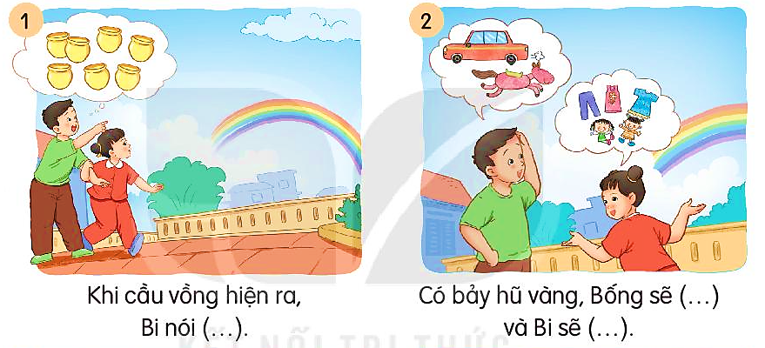
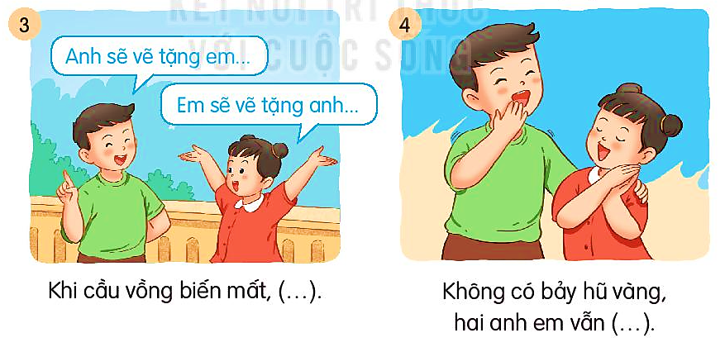
1. Nói tiếp để hoàn thành câu dưới tranh.
Khi cầu vồng hiện ra, Bi nói dưới chân cầu vồng có bảy hũ vàng.
Có bảy hũ vàng, Bống sẽ mua búp bê và quần áo đẹp; Bi sẽ mua ngựa hồng và ô tô.
Khi cầu vồng biến mất, Bống nói sẽ vẽ tặng Bi ngựa hồng và ô tô; Bi nói sẽ vẽ tặng Bống búp bê và quần áo đẹp.
Không có bảy hũ vàng, hai anh em vẫn cảm thấy vui vẻ, hạnh phúc.

Slide 4
2. Chọn kể lại 1-2 đoạn của câu chuyện theo tranh.

Slide 5
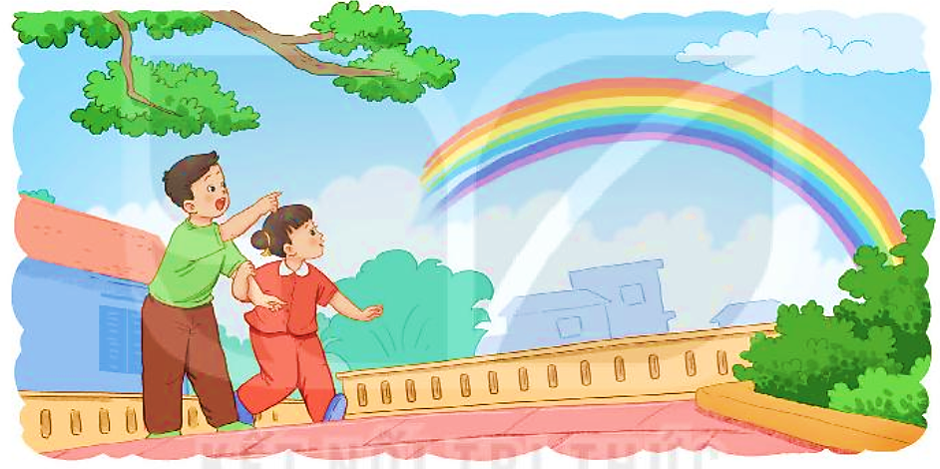
Ý NGHĨA CÂU CHUYỆN
Hai bạn nhỏ luôn vui vẻ và hồn nhiên; hai anh em rất quan tâm và yêu thương nhau.

Slide 6

Kể cho người thân nghe câu chuyện Niềm vui của Bi và Bống.
→ Quan sát và kể lại theo tranh minh họa.
→ Kể lần lượt từng đoạn câu chuyện cho người thân nghe.
→ Không cần kể đúng từng chữ, từng lời của câu chuyện.

Slide 7

CHÚC CÁC CON
CHĂM NGOAN HỌC GIỎI

